Slide 1
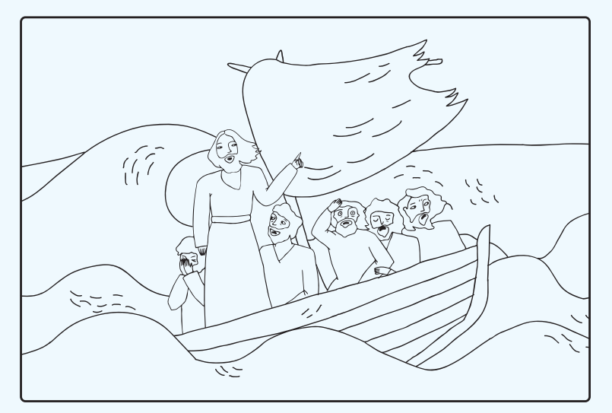
19. JÉZUS LECSENDESÍTI
A TENGERT
Kedves Szülők!
Kérjük, hogy segítsenek a gyermeküknek a hittanóra tananyagának az elsajátításában!
A digitális hittanórán szükség
lesz az alábbiakra:
hittankönyv,
ceruza,
színes ceruzák,
hittanfüzet vagy egy üres lap,
kis hely a mozgáshoz,
Internet kapcsolat0
DIGITÁLIS HITTANÓRA
Állami iskolák
1. osztályos tanulói számára

Slide 2


Kezdd a digitális hittanórát az óra eleji imádsággal!

Slide 3
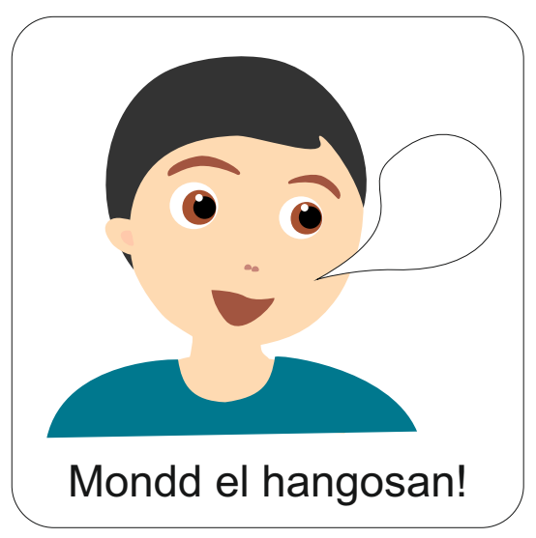
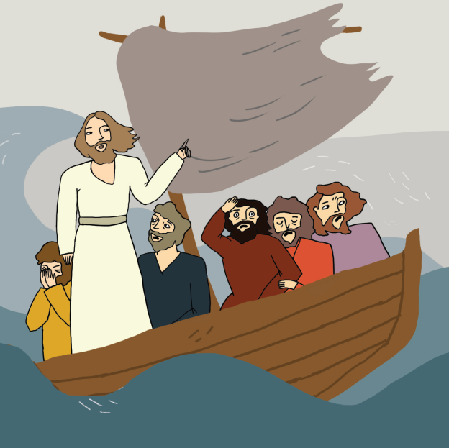
Nyisd ki a tankönyvet a 76. oldalon!
Nézd meg jól a képet, és válaszolj hangosan a kérdésekre!
Kiket látsz a képen?
Honnan lehet tudni, hogy viharba kerültek az emberek?
3. Figyeld az arcokat!
Mi a különbség az arckifejezések között?

Slide 4
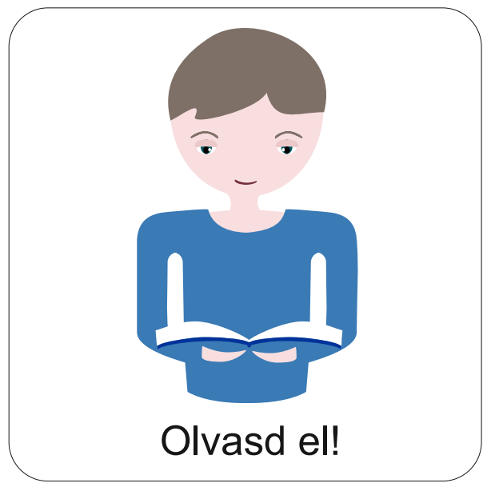
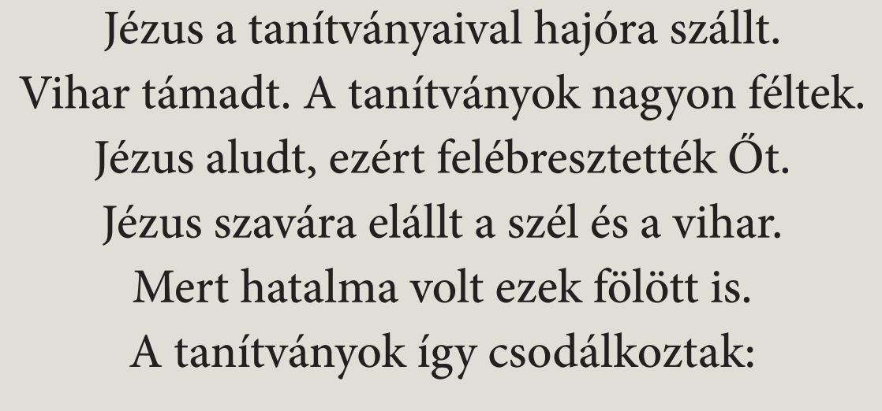
Hangosan olvasd fel a 76. oldalon a lecke szövegét!

Slide 5
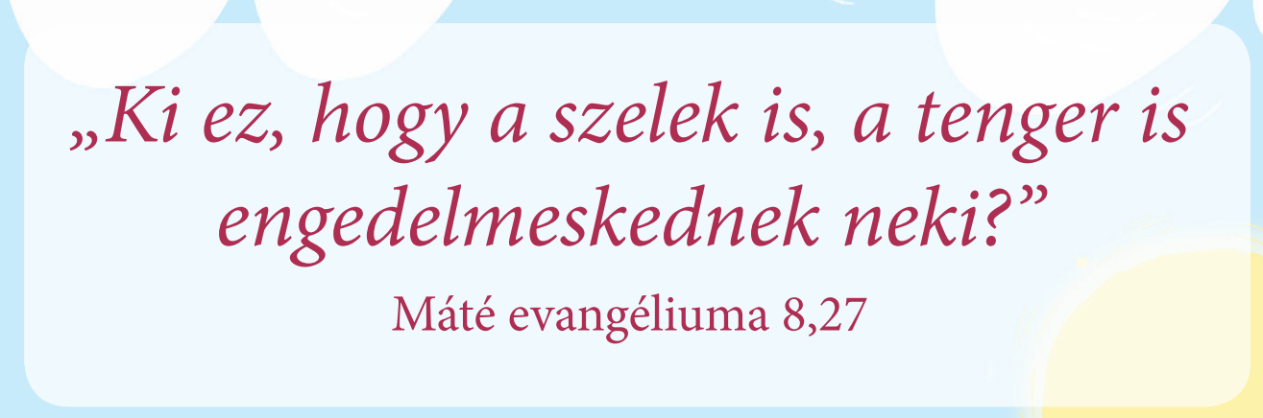
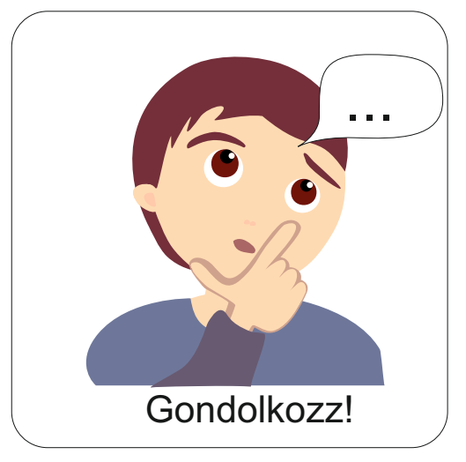
Hangosan olvasd fel a tanítványok csodálkozó kérdését!
Miért csodálkoztak így a tanítványok?
Ha lehet, akkor a válaszodat a Szüleid segítségével küldd el a hittanoktatódnak!

Slide 6
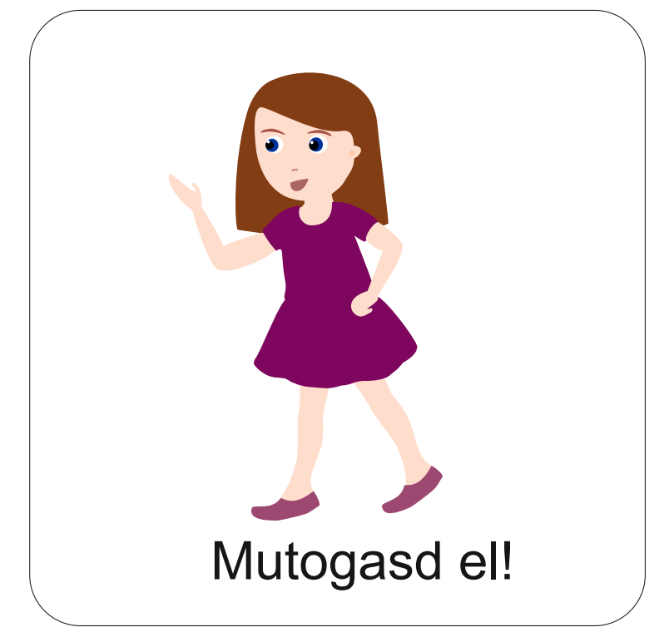
Tanuld meg az aranymondást mozgással kísérve!
KI EZ,
Tárd szét csodálkozva a kezed.
HOGY A SZELEK IS,
Mutasd a szél mozgását.
A TENGER IS,
Mutasd a tenger hullámzását.
ENGEDELMESKEDNEK NEKI?
Hajtsd meg a fejed.

Slide 7
Vajon mit érezhettek a tanítványok?
https://wordwall.net/play/912/585/663
Kattints a linkre, és végezd el a feladatot!

Slide 8
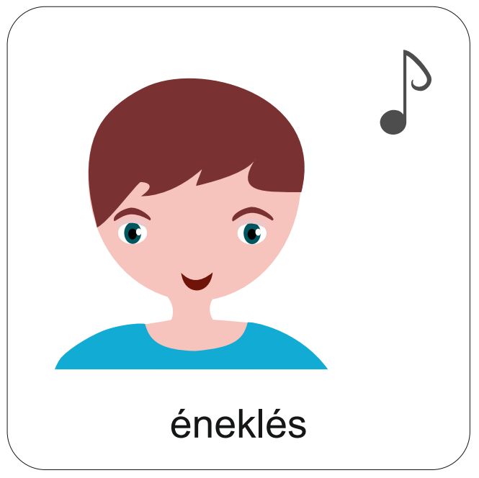
Hallgasd meg ezt az éneket!
https://www.youtube.com/watch?v=PCSg-qX3ATE
Jézus hív, bár zúg, morajlik életünk vad tengere,
Halk hívása tisztán hangzik,
Jer kövess, ó, jöjj, ide!
(Református Énekeskönyv 299. éneke)
Ha tudod, énekeld te is!

Slide 9
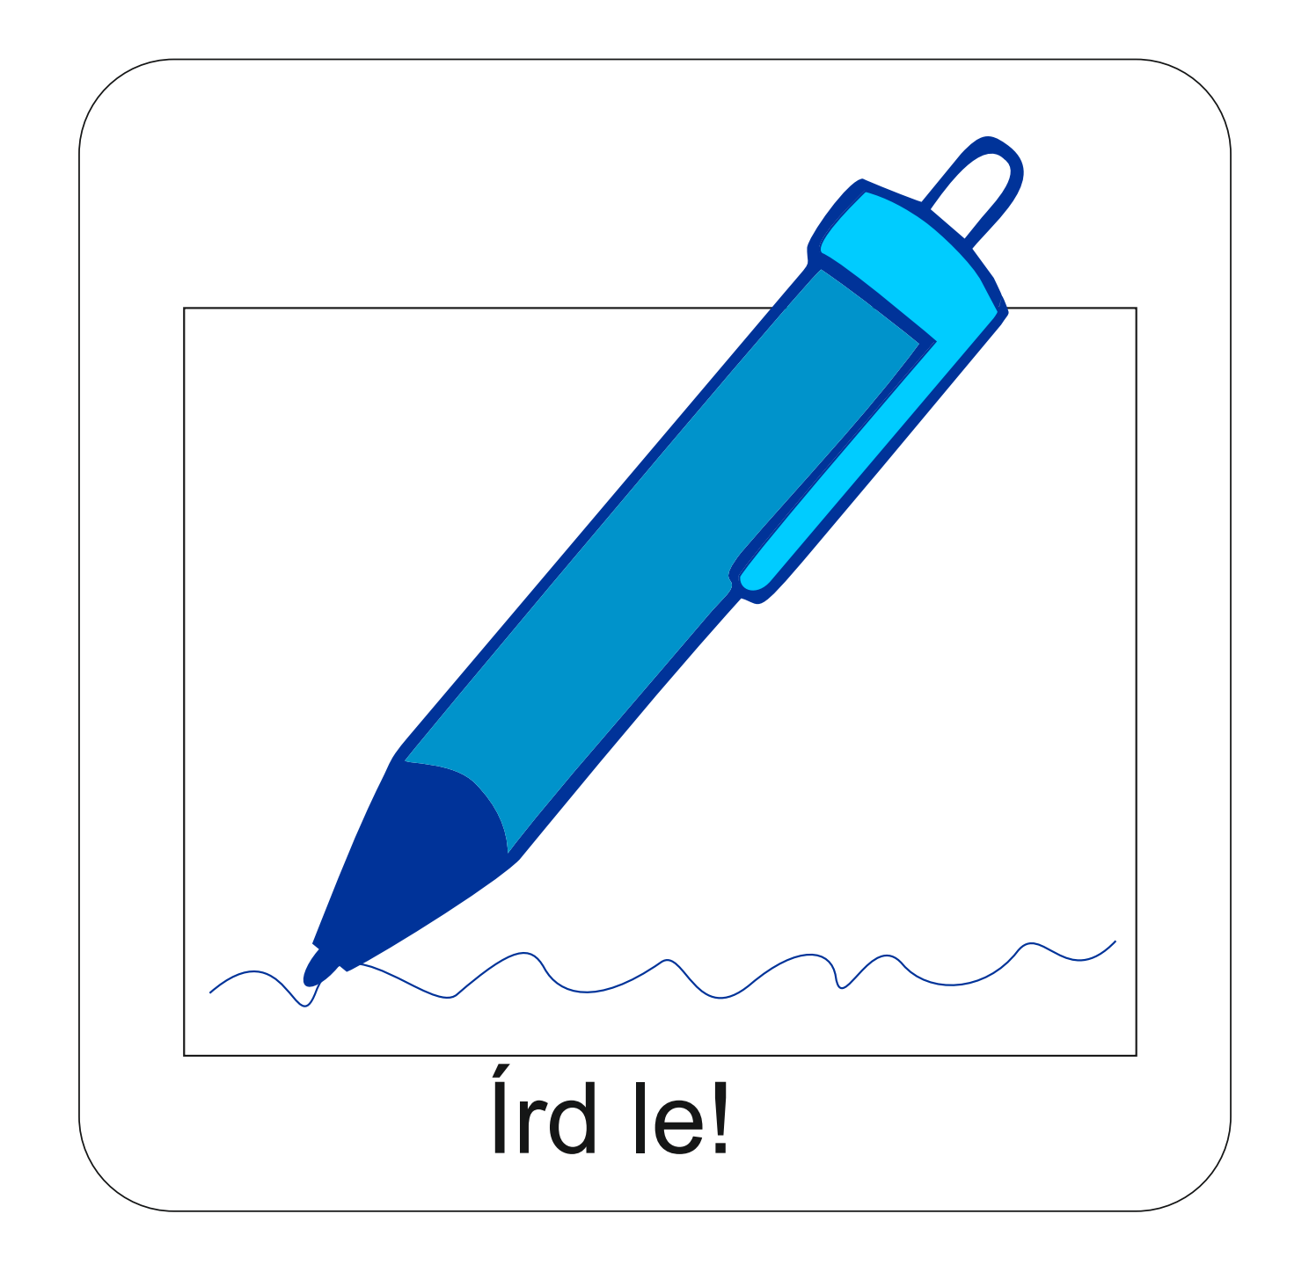
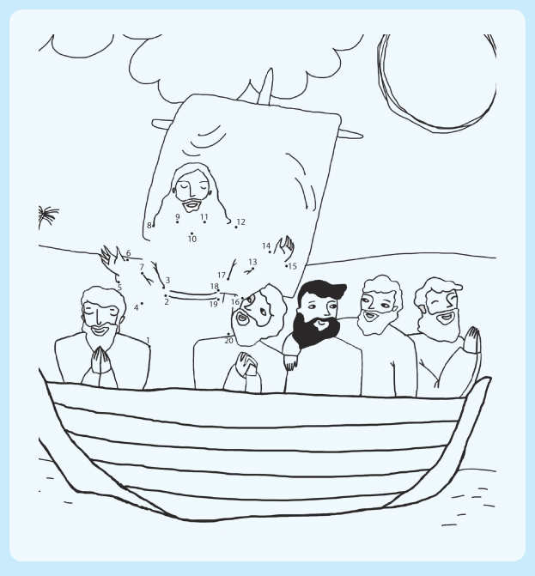
Oldd meg a tankönyv 79. oldalán a 4. feladatot!
Írd le a választ egy lapra! Ha lehet, akkor a megoldást a Szüleid segítségével küldd el a hittanoktatódnak!

Slide 10
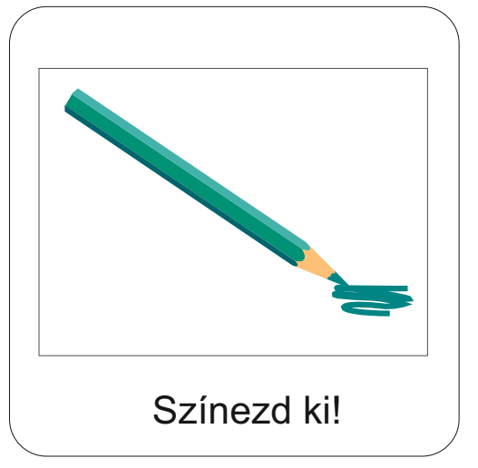
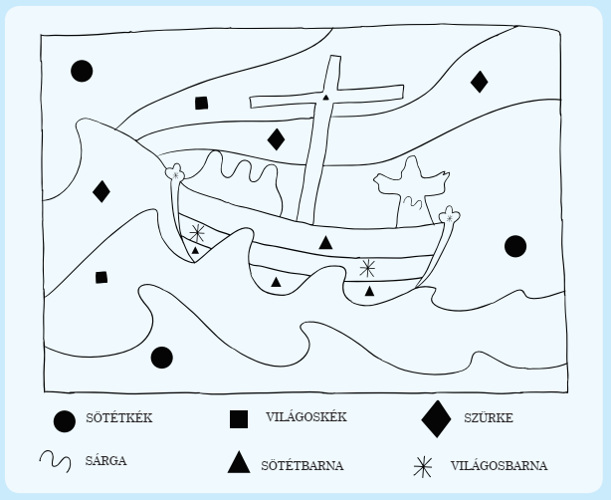
Szorgalmi feladat:
Színezd ki a tankönyv 75. oldalán az 1. feladatot!

Slide 11
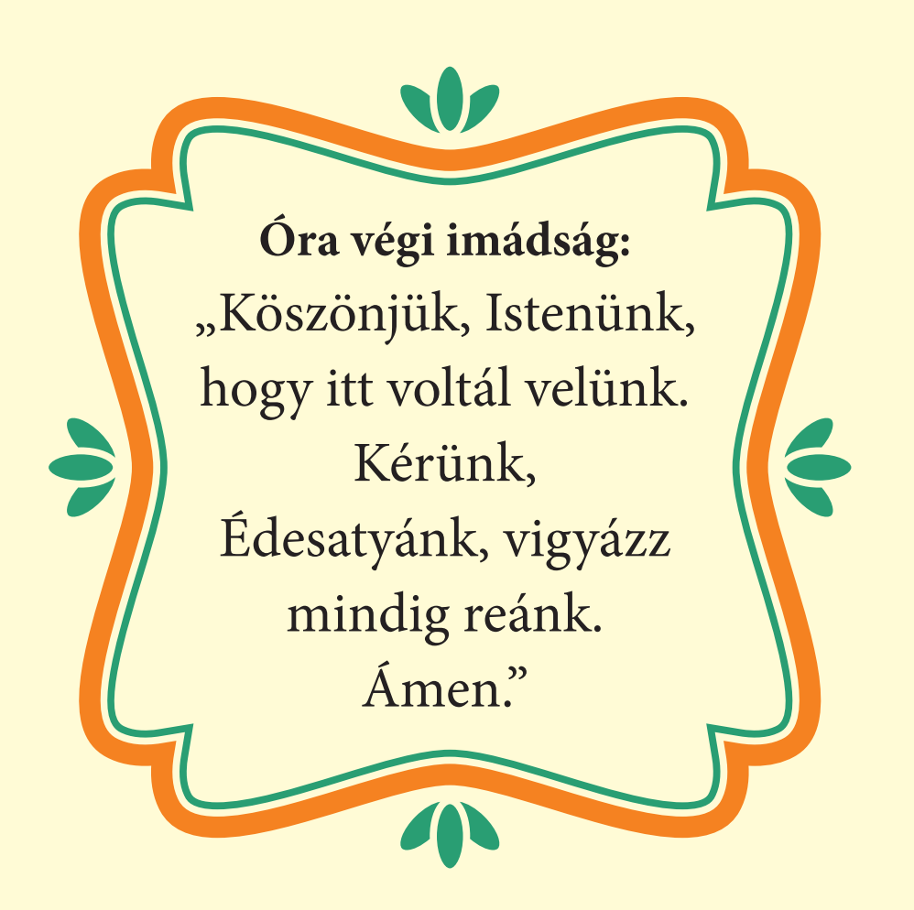
A digitális hittanóra végén így imádkozz:

Slide 12
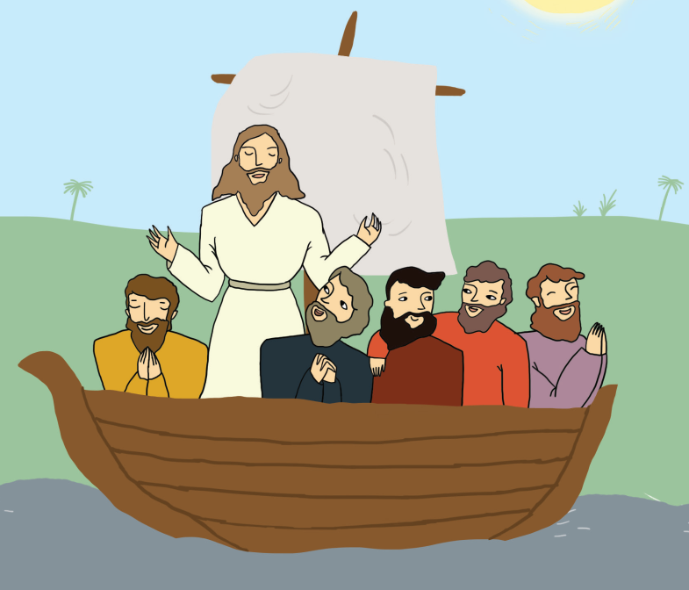
Áldás, békesség!
Veled van Istened, az Úr,
ő erős, és megsegít.
Repesve örül neked, megújít szeretetével, ujjongva örül neked.
(Zofóniás könyve 3,17)
Kedves Szülők!
Köszönjük a segítségüket!
Isten áldását kívánjuk a fenti Igével!
Kedves Hittanos!
Várunk a következő digitális hittanórára!

